Slide 1
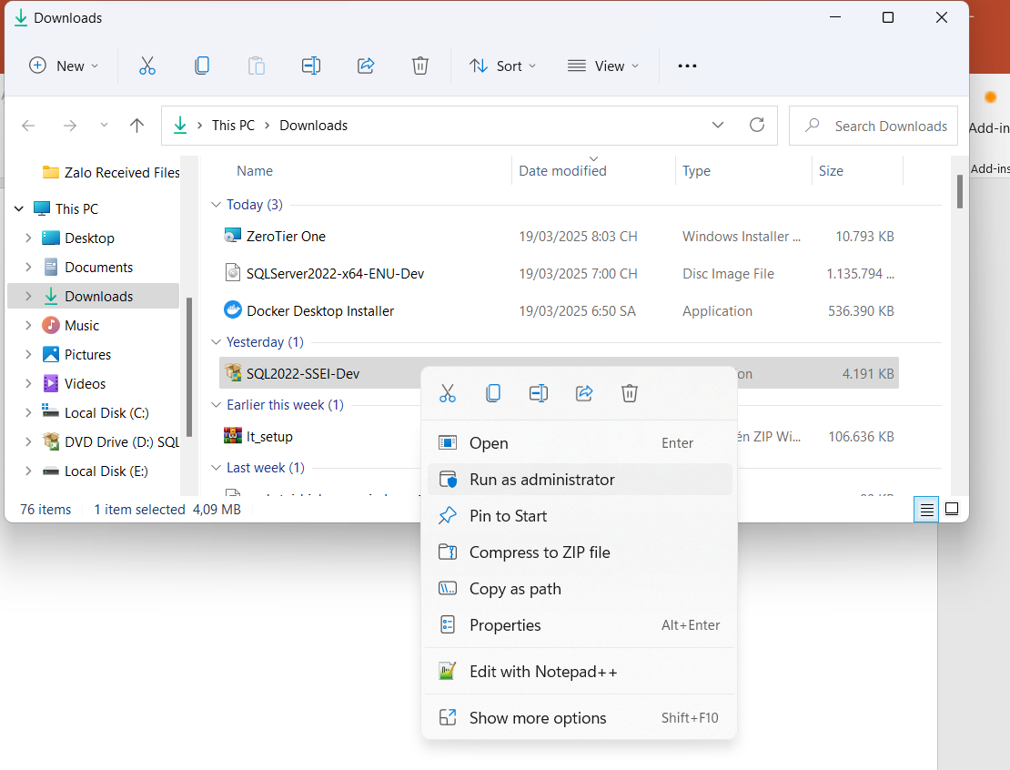
Hướng dẫn cài đặt thành thạo môi trường SQL trên Windows
I. Cài đặt SQL Server 2022 Dev
Tải xuống các file cài cần thiết
B1: Vào đường dẫn sau: https://www.microsoft.com/en-us/sql-server/sql-server-downloads
B2: Chọn bản Developer
B3: Tiếp tục tải xuống: https://learn.microsoft.com/en-us/ssms/download-sql-server-management-studio-ssms Chọn bản SSMS 20.2 mới nhất
Thực hiện bởi Anh Tú – git 0388649696

Slide 2
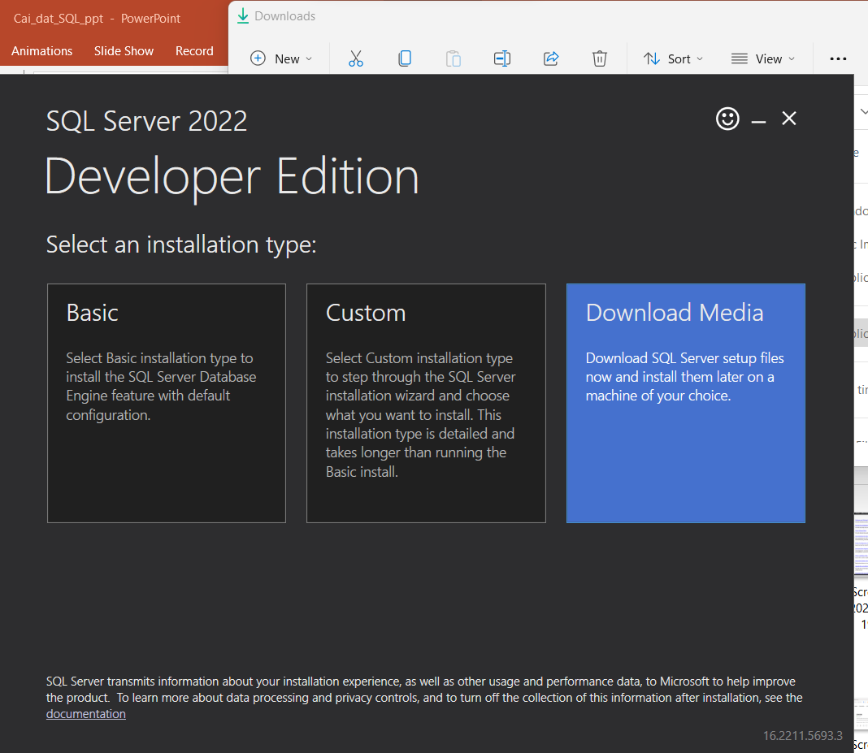
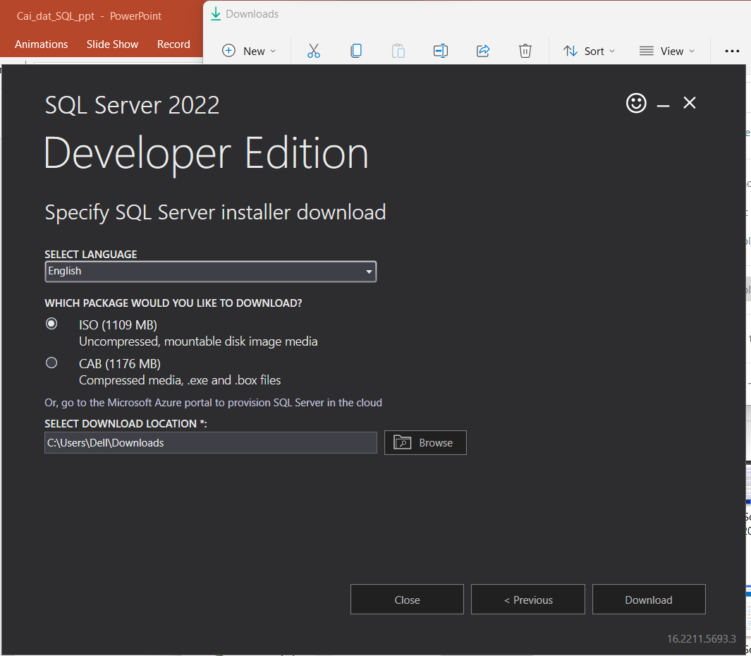
B4: Mở SQL2022-SSEI-Dev đã tải chọn Download Media
B5: Chọn ISO, file iso sẽ lưu xuống ở nơi đã đặt Nhấn Download

Slide 3
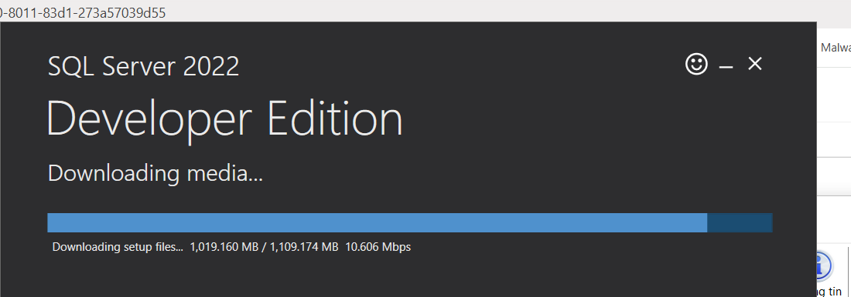
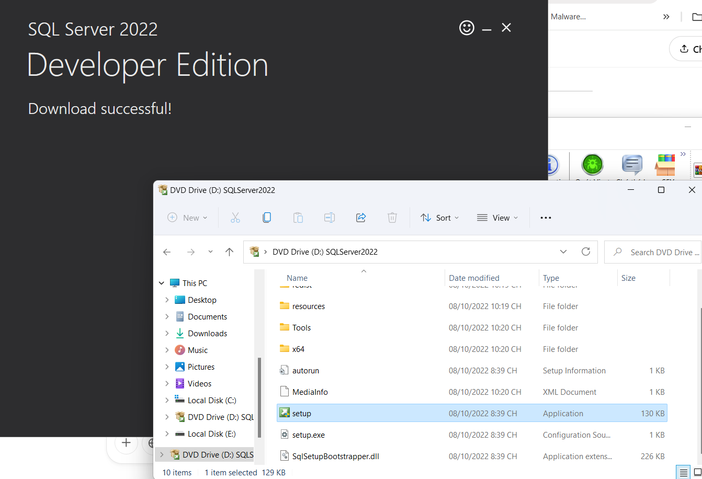
B6: Sau khi tải xuống hoàn tất, tôi sẽ chọn vào file SQLServer2022-x64-ENU-Dev nhấn chuột phải chọn Mount
B7: Chạy file setup.exe như hình

Slide 4
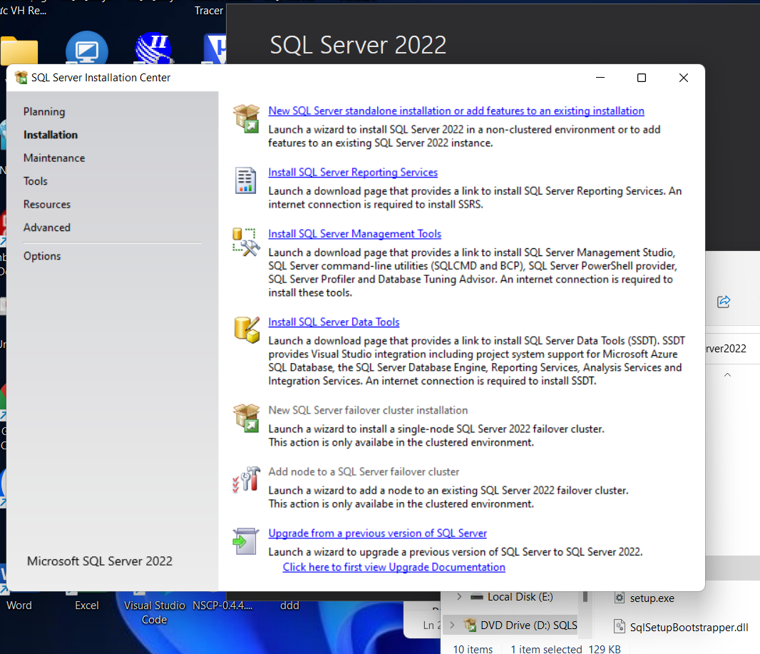
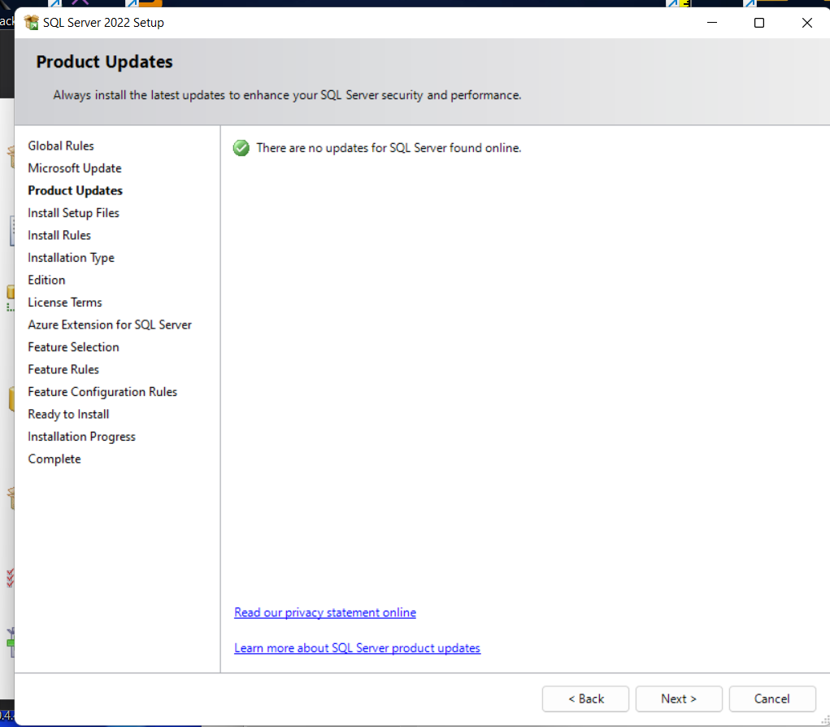
B8: Chọn New SQL Server standalone installation... Chọn Next
B9: SQL Server sẽ kiểm tra xem máy có đủ điều kiện cài đặt. Sau đó tiếp tục ấn Next

Slide 5
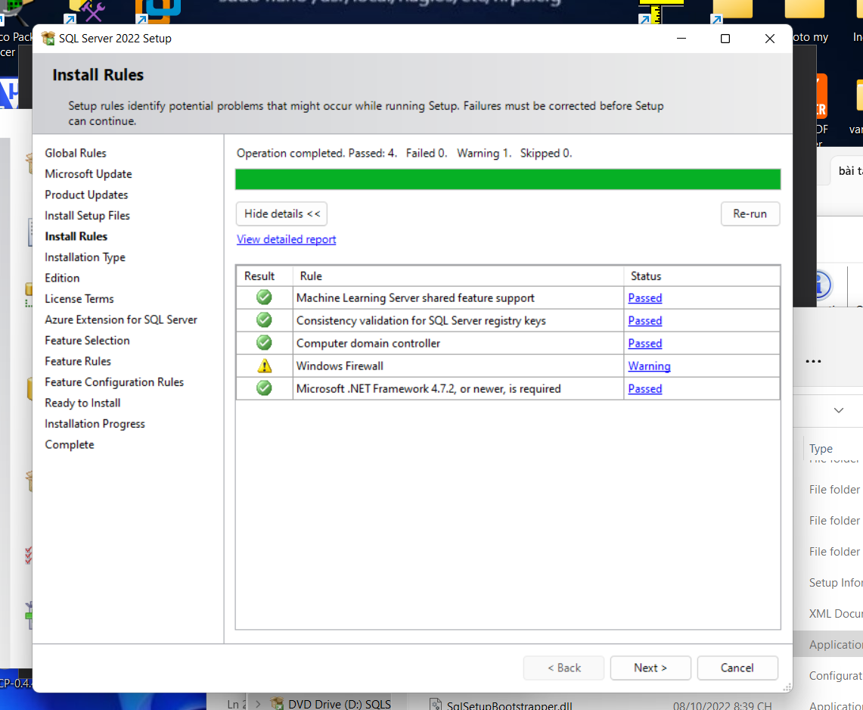
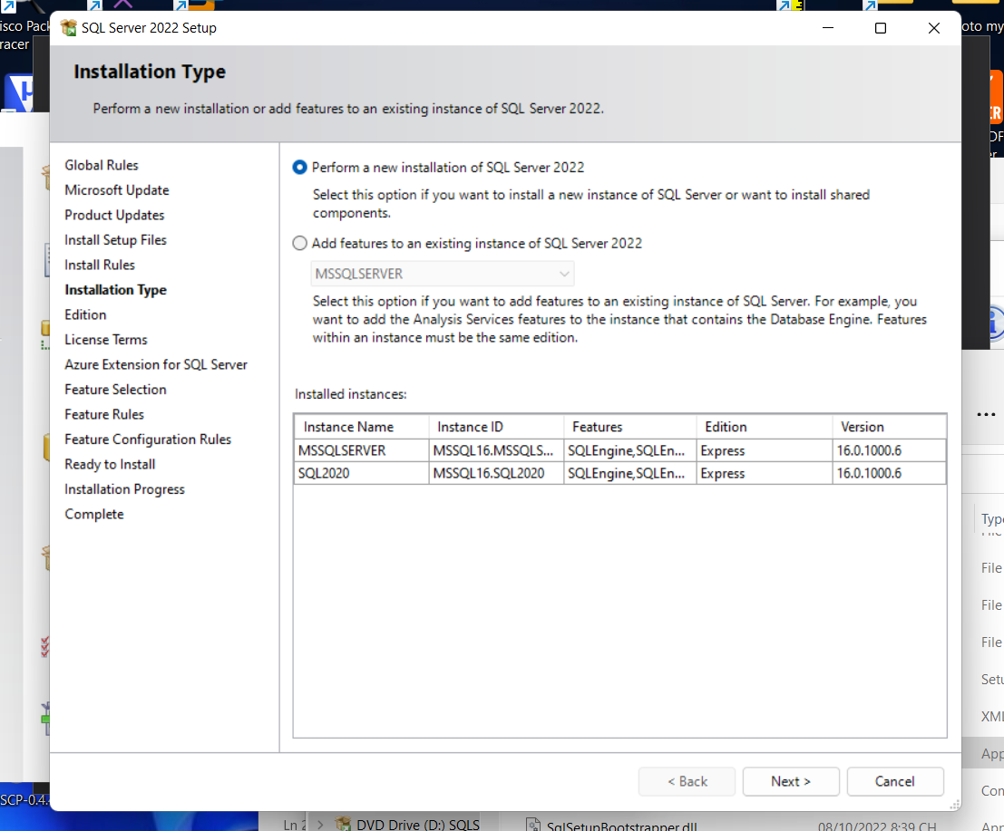
B10: Chọn Perfom a new installation… Next

Slide 6
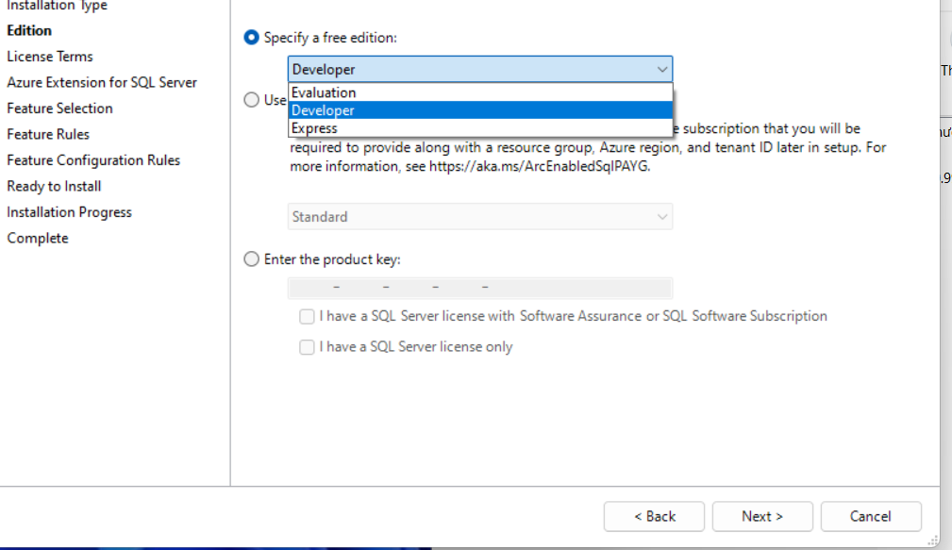
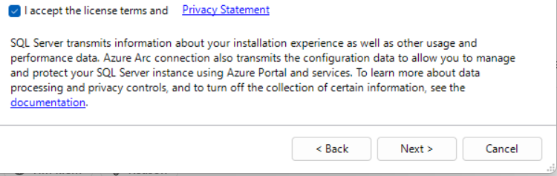
B11: Vì đang cài bản Dev, nên ta chọn Developer > Next
B12: Tích vào ô I accecpt.. > Next

Slide 7
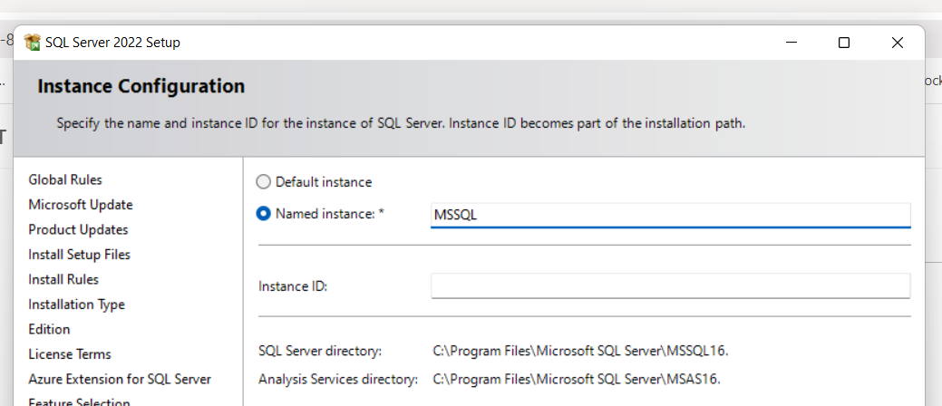
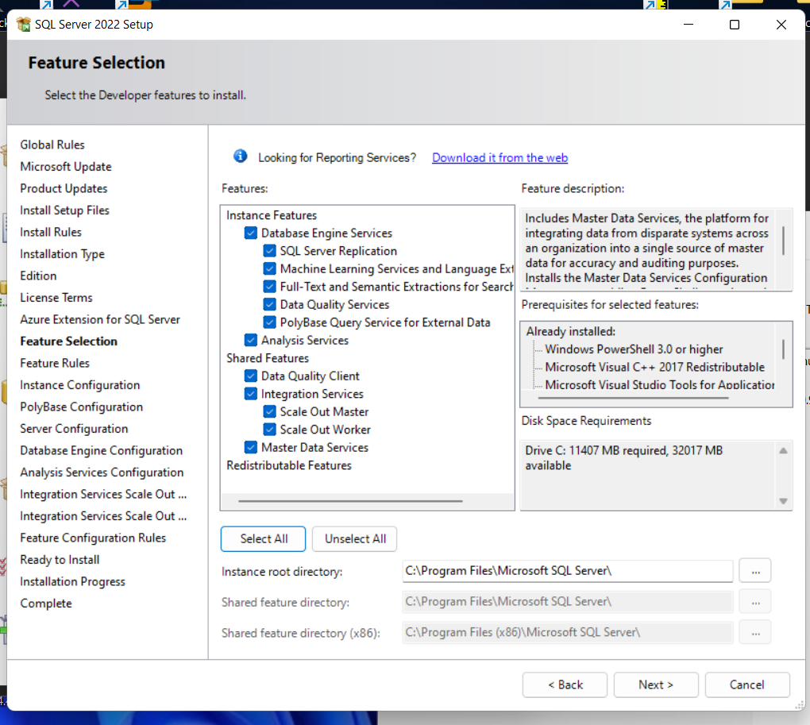
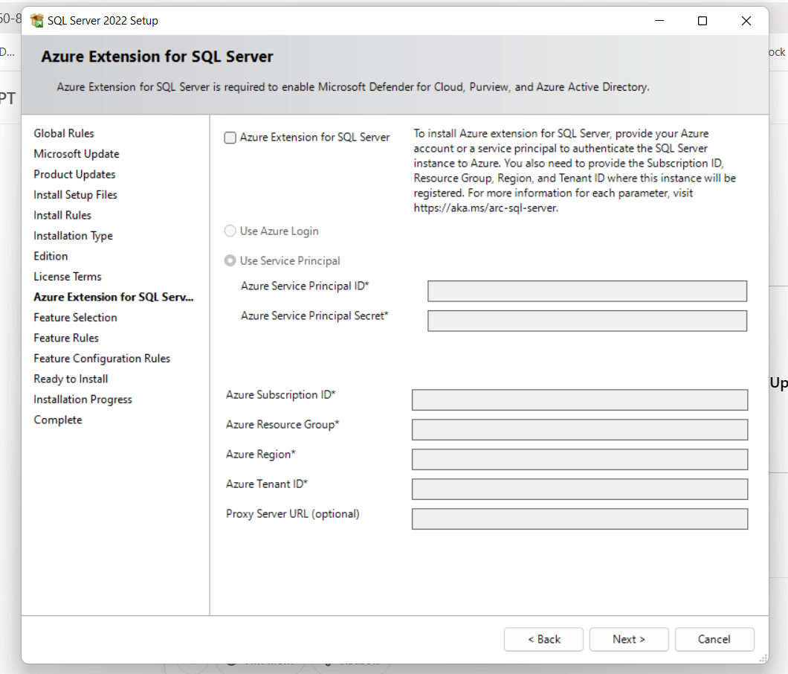
B13: Bỏ chọn Azure… >Next
B14: Click Select All để cài các phần bổ trợ của SQL >Next
B15: Đặt tên SQL Server Instance, ở đây mình đặt là MSSQL

Slide 8
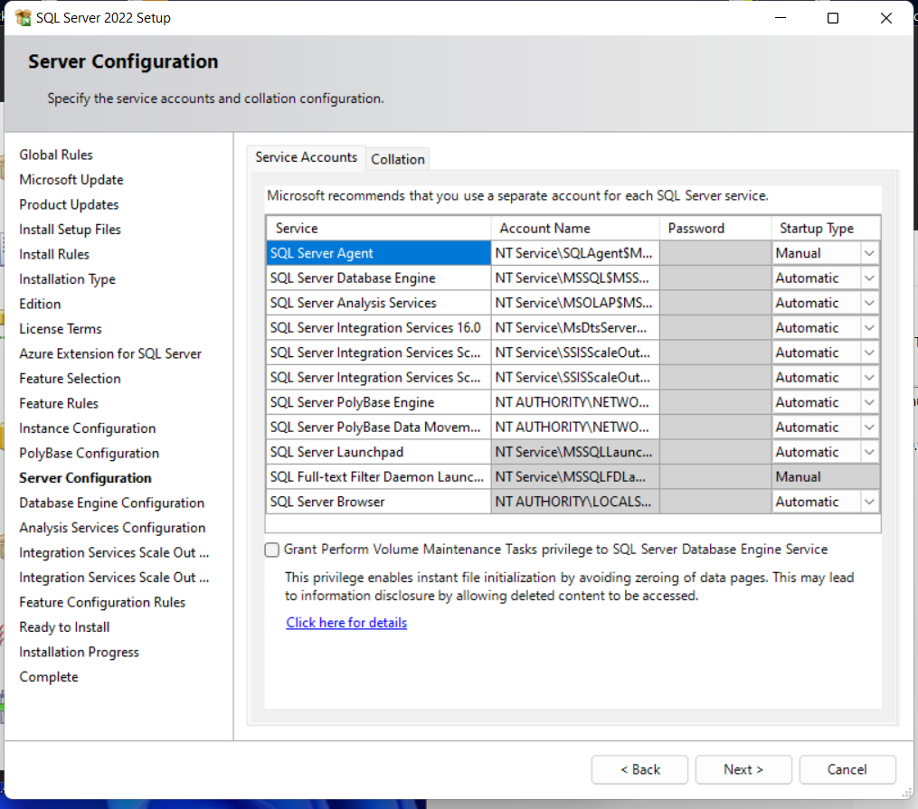
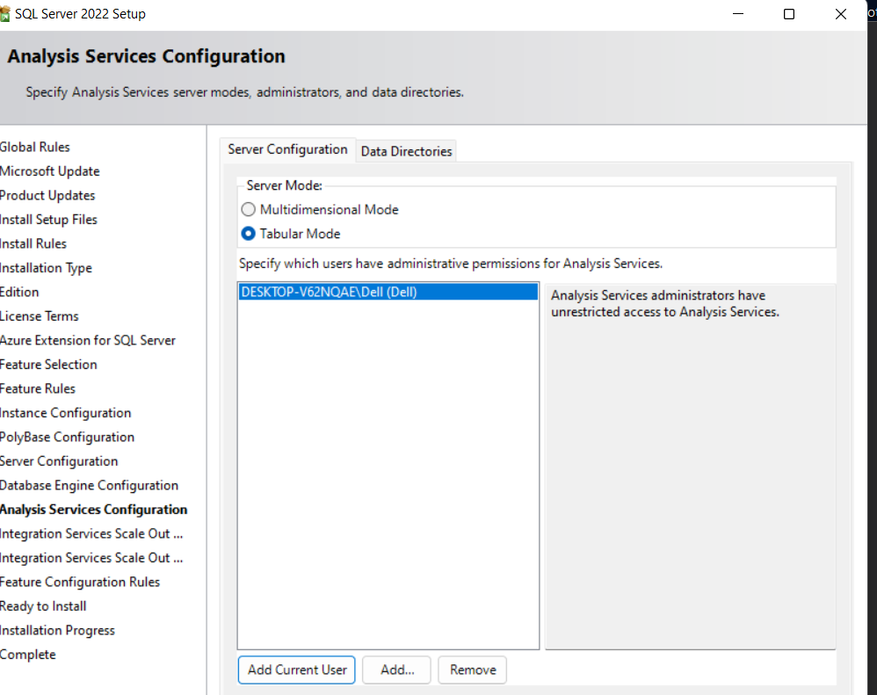
B16: Cấu hình Service cho SQL Server (Server Configuration). Nếu không có yêu cầu gì phức tạp, hãy giữ nguyên > Next
B17: Cấu hình Analysis Services, tại Server Mode (Chế độ máy chủ) hãy chọn Tabular Mode nếu bạn có nhu cầu vừa phải không chuyên sâu > Next

Slide 9
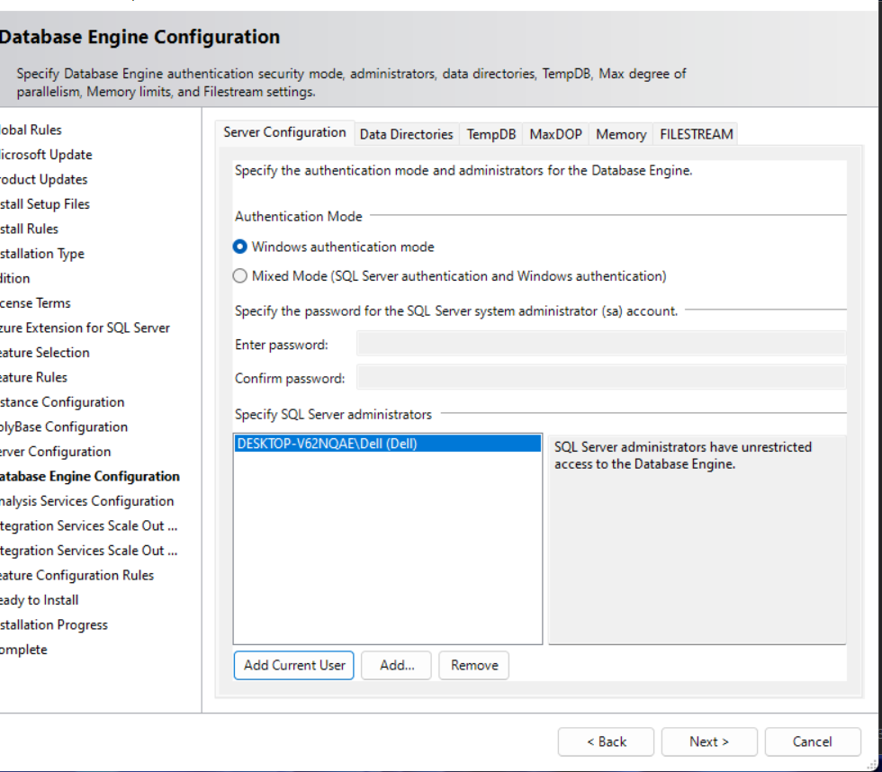
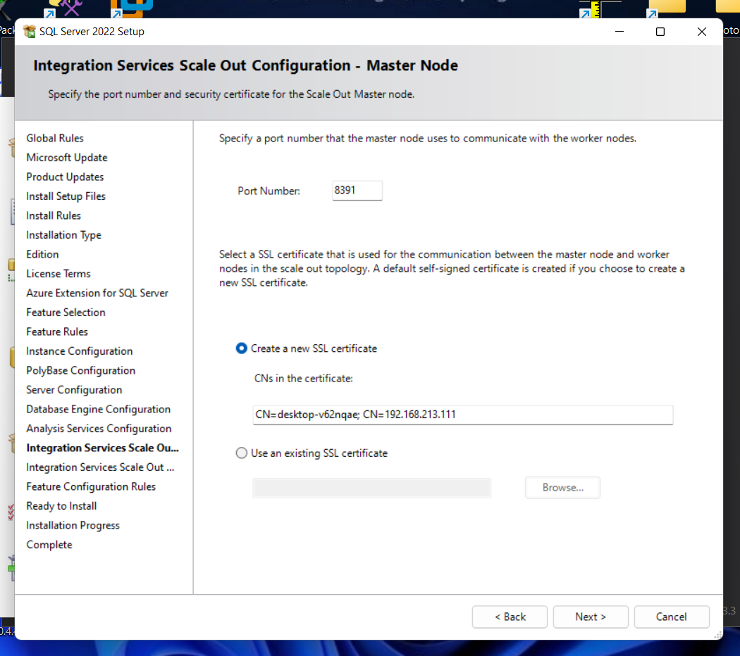
B18: Tại Database Enegine Configuration, theo mặc định chọn Windows authentication mode để dễ dàng sử dụng hơn, còn chế độ Mixed Mode sẽ cấu hình sau nếu muốn >Next
Thêm người dùng chọn Add Current User
B19: Chọn Create a new SSL > Next

Slide 10
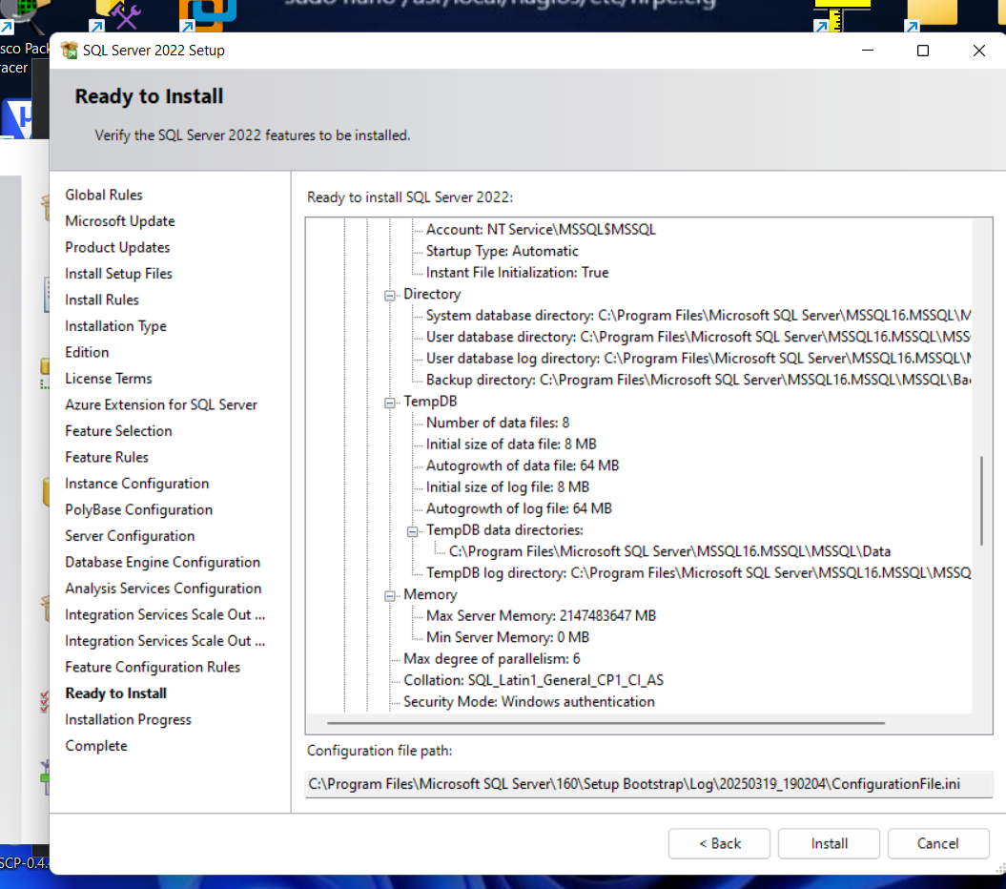
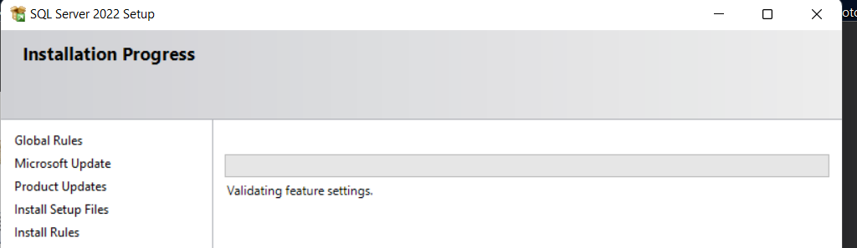
B20: Chọn Install và chờ cho đến khi chạy xong

Slide 11
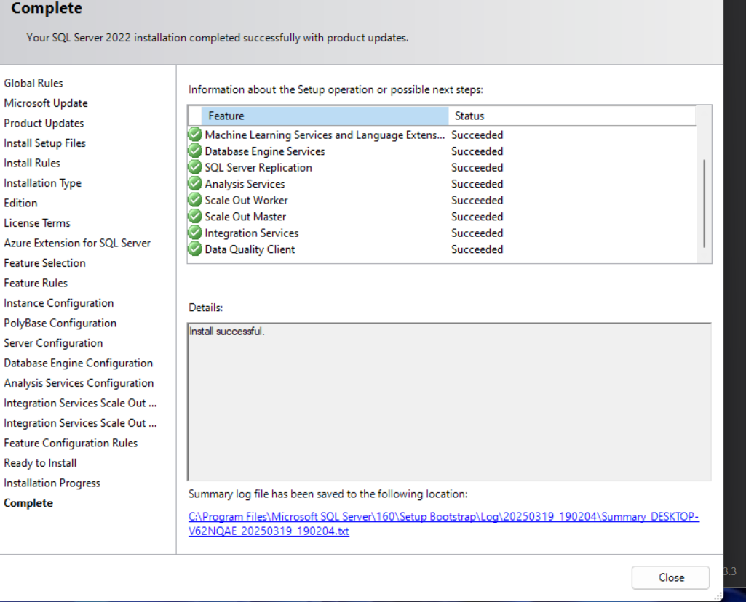
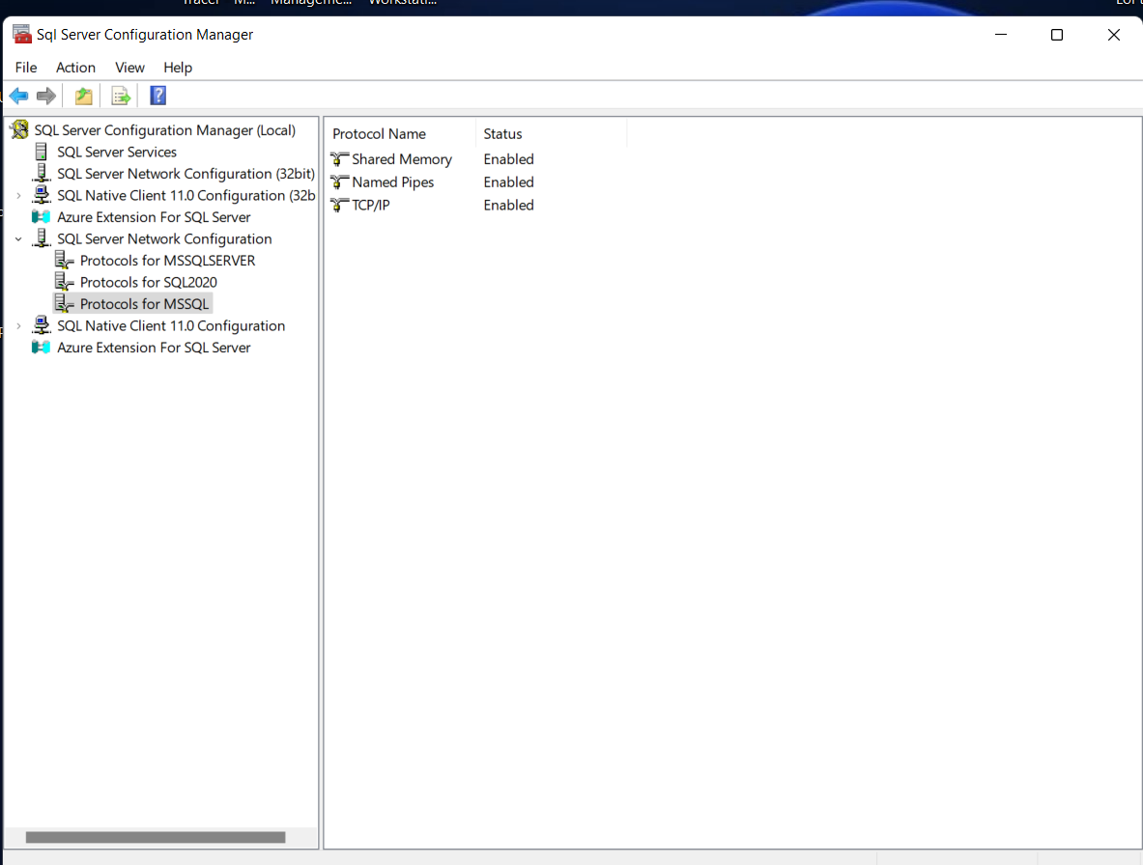
B21: Sơ bộ thì đã cài thành công, “Close” thoát ra và truy cập Sql Server Configuration Manager, tại mục Server Network Configuration chọn Protocols for MSSQL (đây là tên ban đầu đã đặt ở B15). Hãy Enable toàn bộ Protocol name của nó.

Slide 12
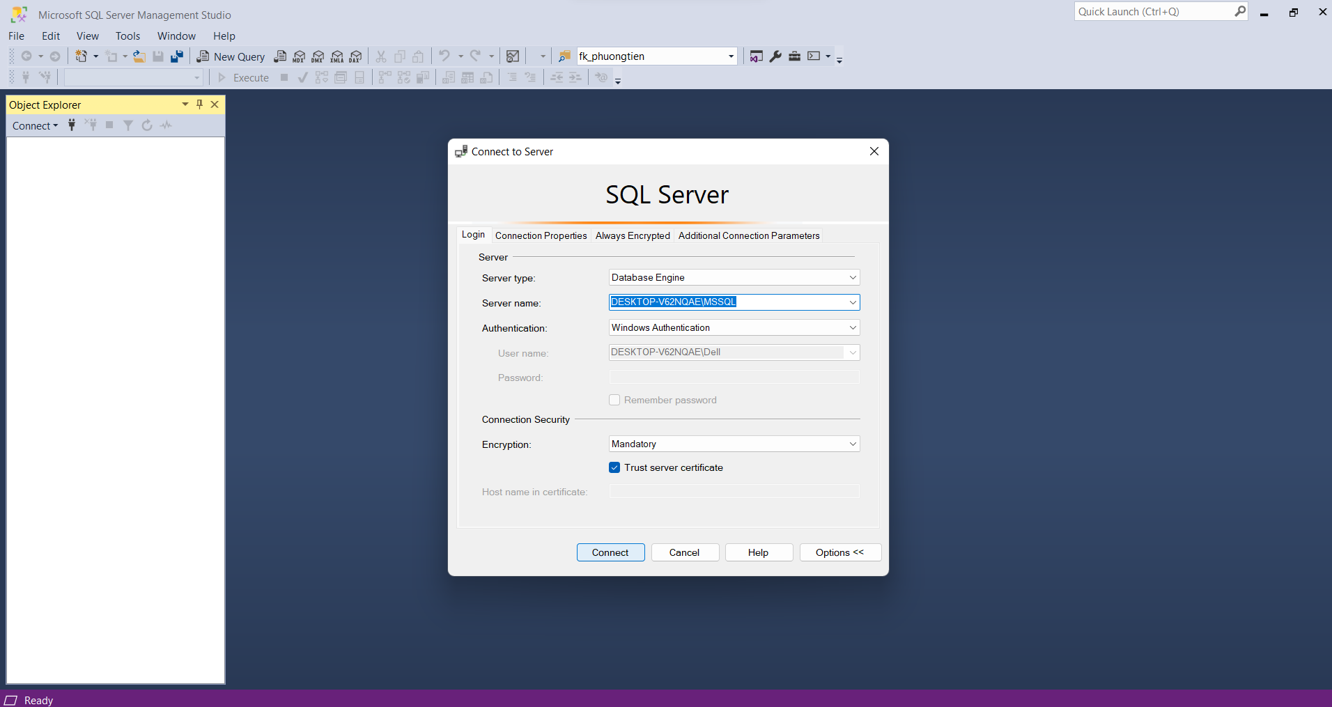
II. Đăng nhập từ sql managerment studio
Chạy file cài SSMS-Setup-ENU để cài SQL Server Management Studio 20 trước đó. Sau khi cài xong:
B1: Mở SQL Server Management Studio lên và gõ tên Server Name, tại Authentication:
1. Đăng nhập theo cách Windows Authentication, vì đang sử dụng Windows nên Connect

Slide 13
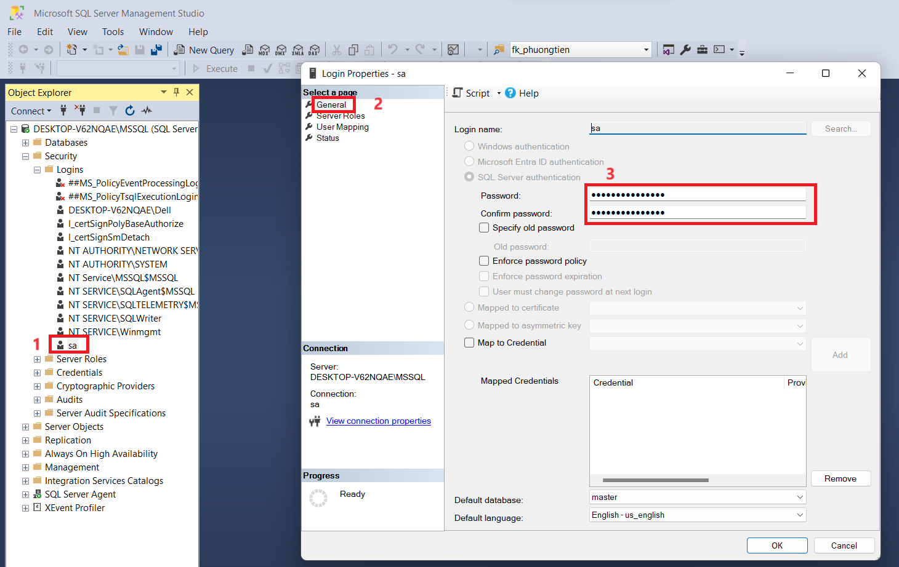
2. Đăng nhập theo cách Sql Server Auth:
Sau khi vào được rồi, Chọn Sencurty > Login > sa > General > đặt password dễ nhớ

Slide 14
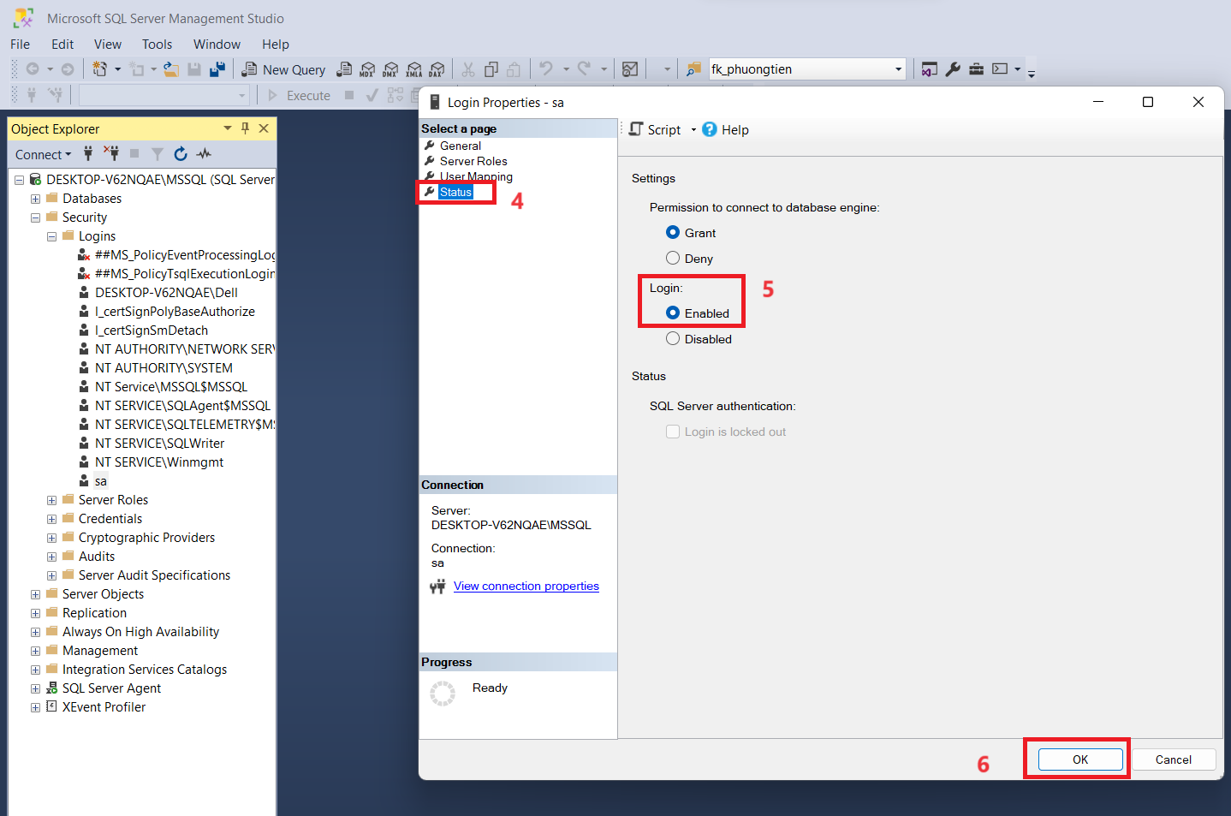
Tại tab Status chọn Enable trong mục Login > ấn OK
Nhớ chuột phải Database > Restart để cập nhật thay đổi

Slide 15
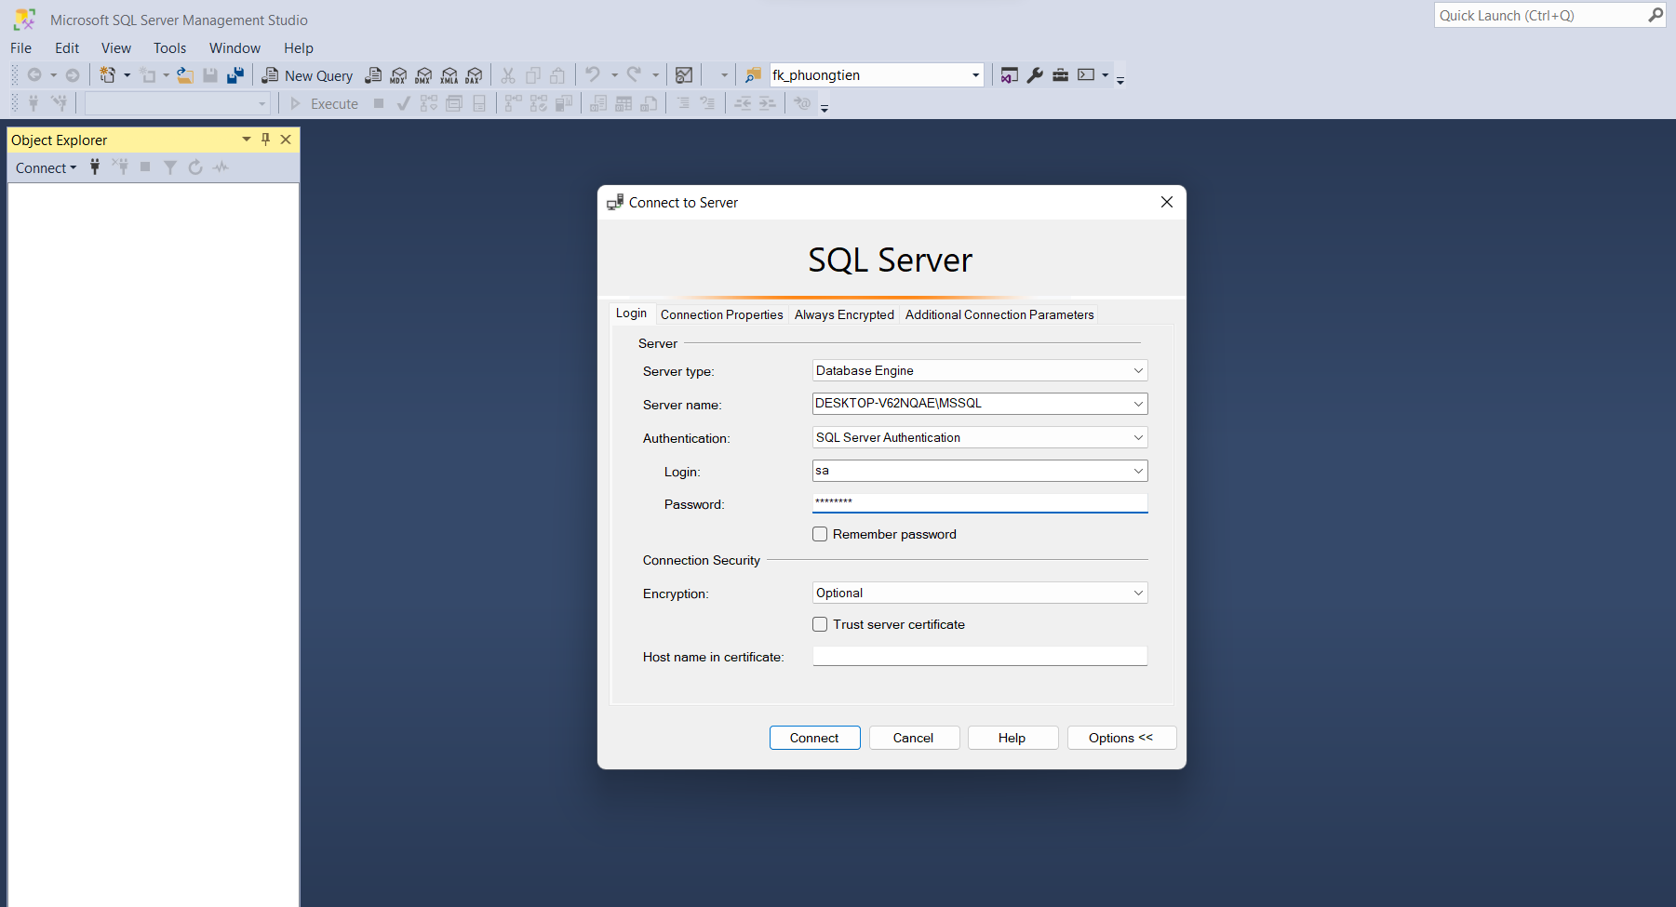
Xong! Vậy là đăng nhập lại bằng Sql Server Auth bằng Login và Password mà đã đặt trước đó

Slide 16
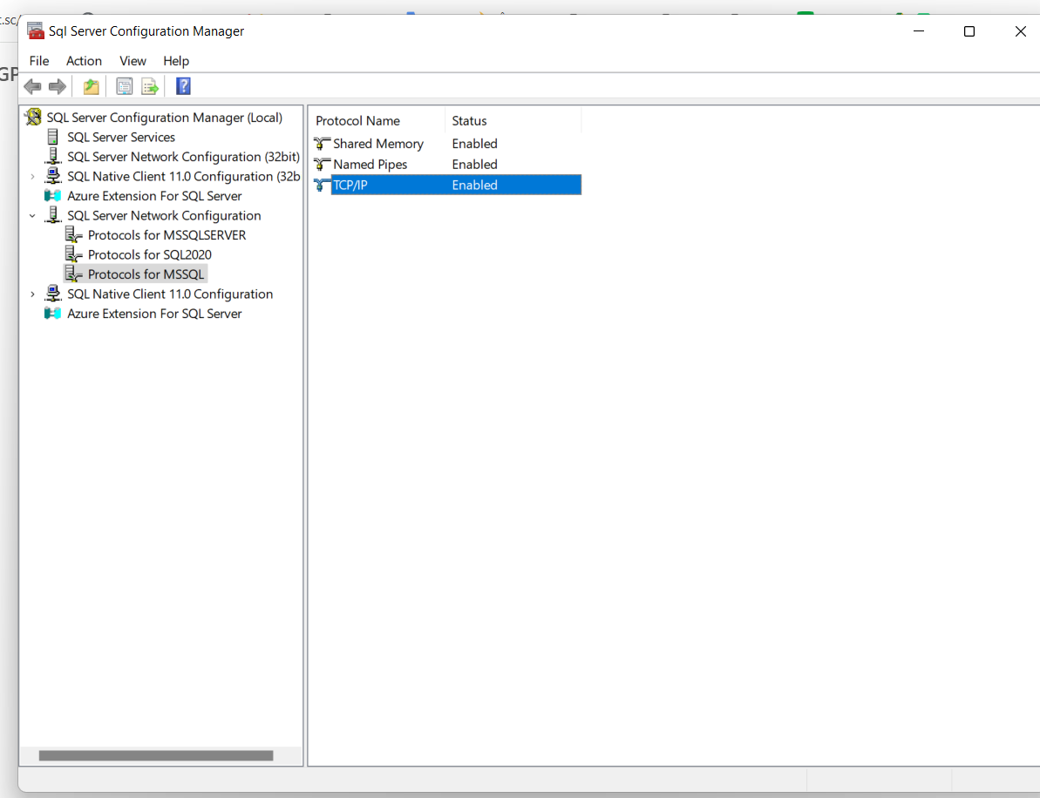
III. Cấu hình TCP/IP
B1: Mở SQL Sever Configuration Manager, chọn SQL Server Network Configuration,
Click vào Protocol for <Tên_đã_cài_trước đó>
B2: Chọn TCP/IP mở lên

Slide 17
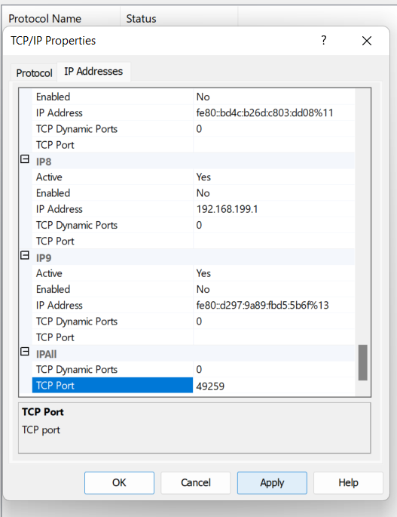
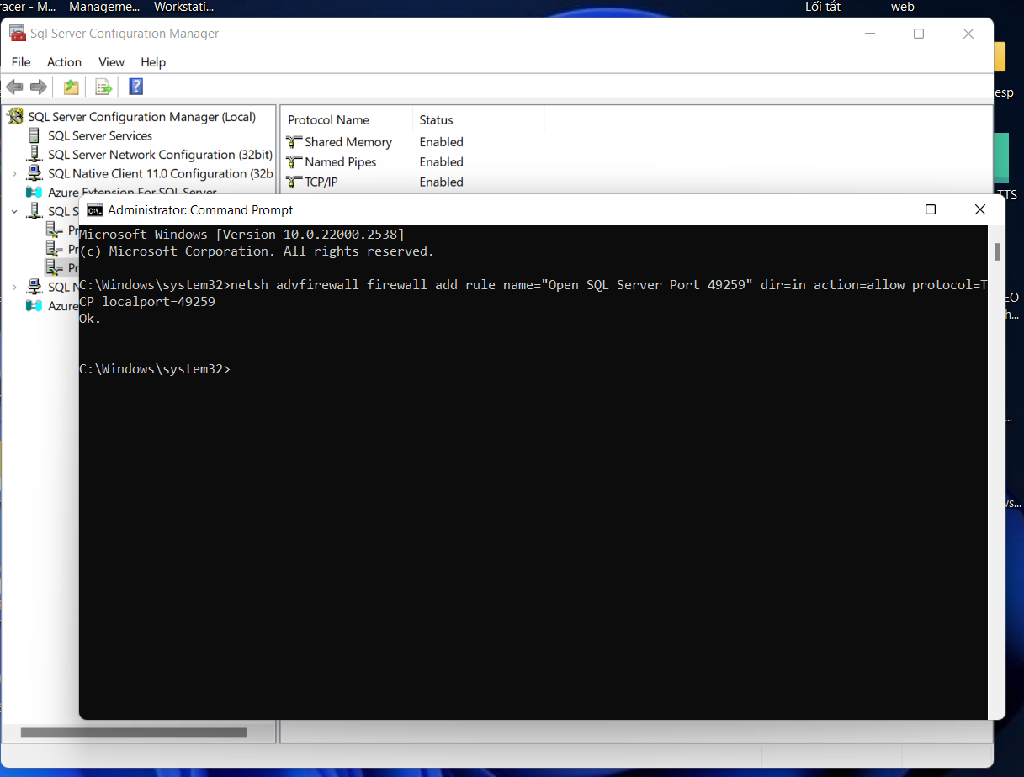
B3: Tại tab IP Address, của IPALL TCP Dynamic Port để 0, TCP Port: 49259 (Đặt tùy ý)
B4: Mở CMD quyền Admin chạy “netsh advfirewall firewall add rule name="Open SQL Server Port 49259" dir=in action=allow protocol=TCP localport=49259“. Nếu báo OK là đã mở cổng thành công
Nhớ restart lại SQL server để thay đổi có hiệu lực.

Slide 18
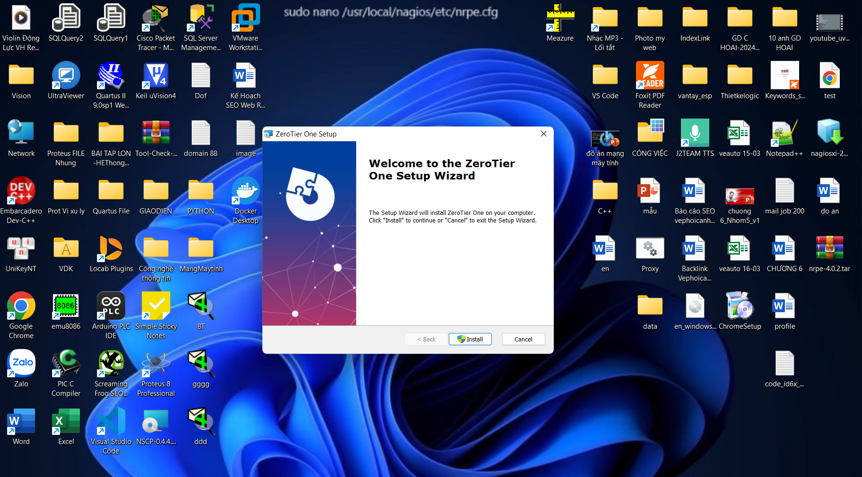
*NAT Port SQL Server bằng ZeroTier để truy cập từ xa:
B5: Tải xuống và cài đặt ZeroTier từ trang chính thức: https://www.zerotier.com/download/

Slide 19
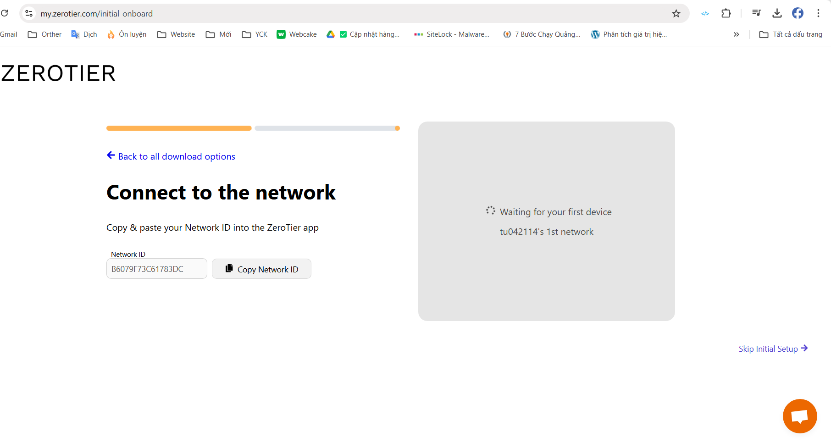
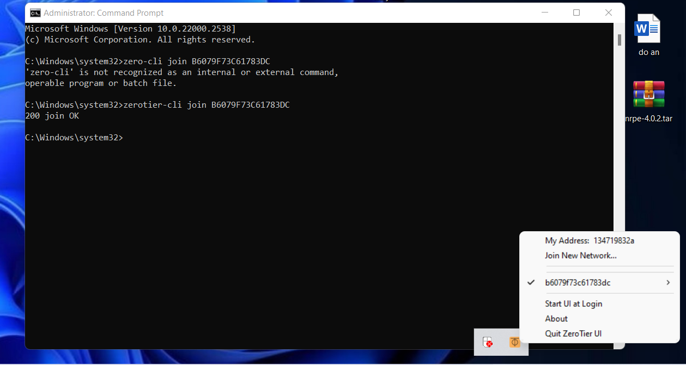
B6: Chạy lệnh sau trong CMD: zerotier-cli join [NETWORK_ID]
Lưu ý: NETWORK_ID lấy từ trang quản lý của ZeroTier

Slide 20
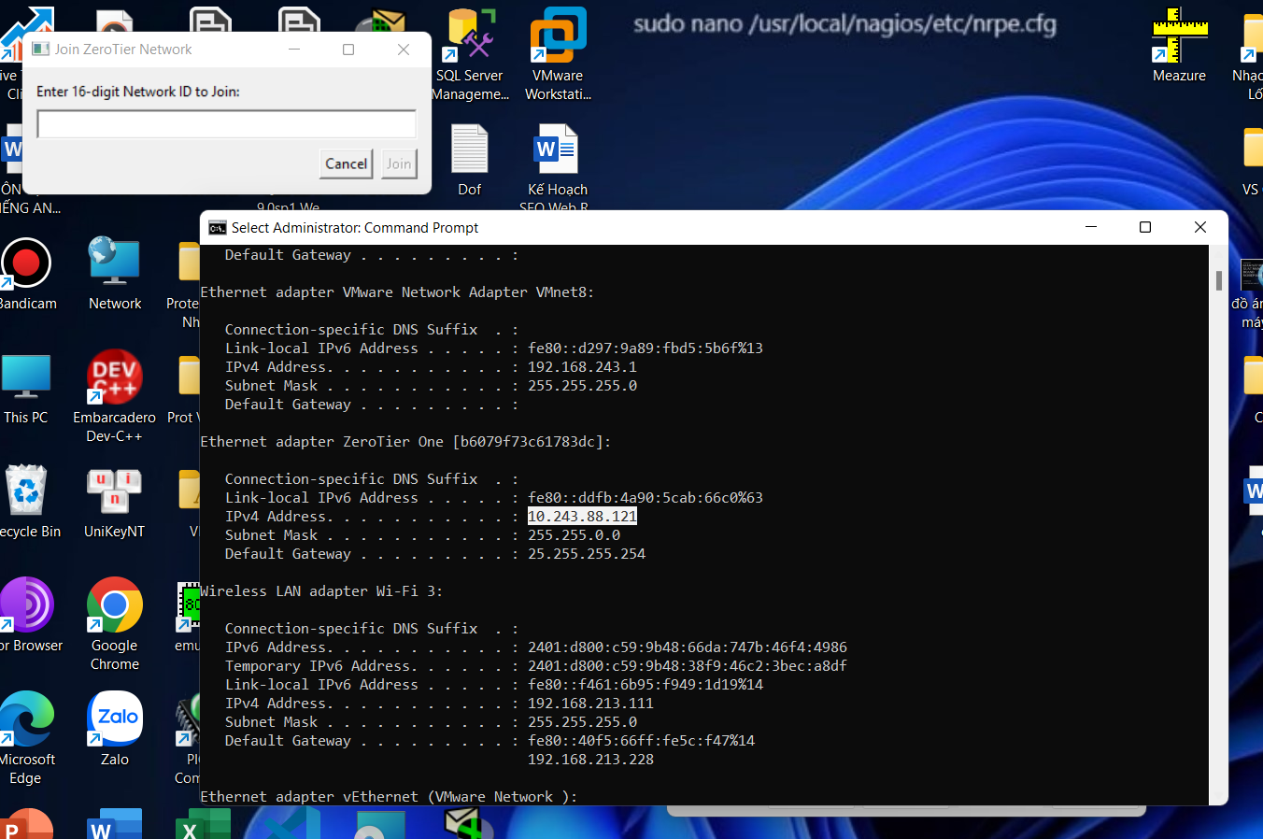
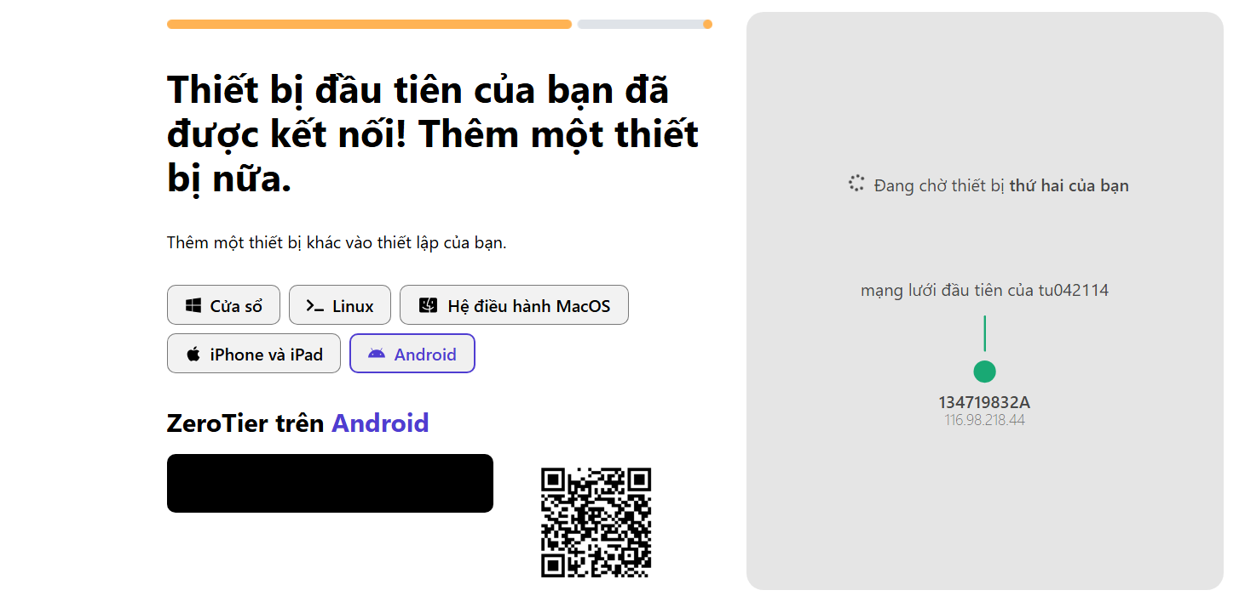
B7: Trong CMD chạy ipconfig để xem chính xác địa chỉ IP của ZeroTier

Slide 21
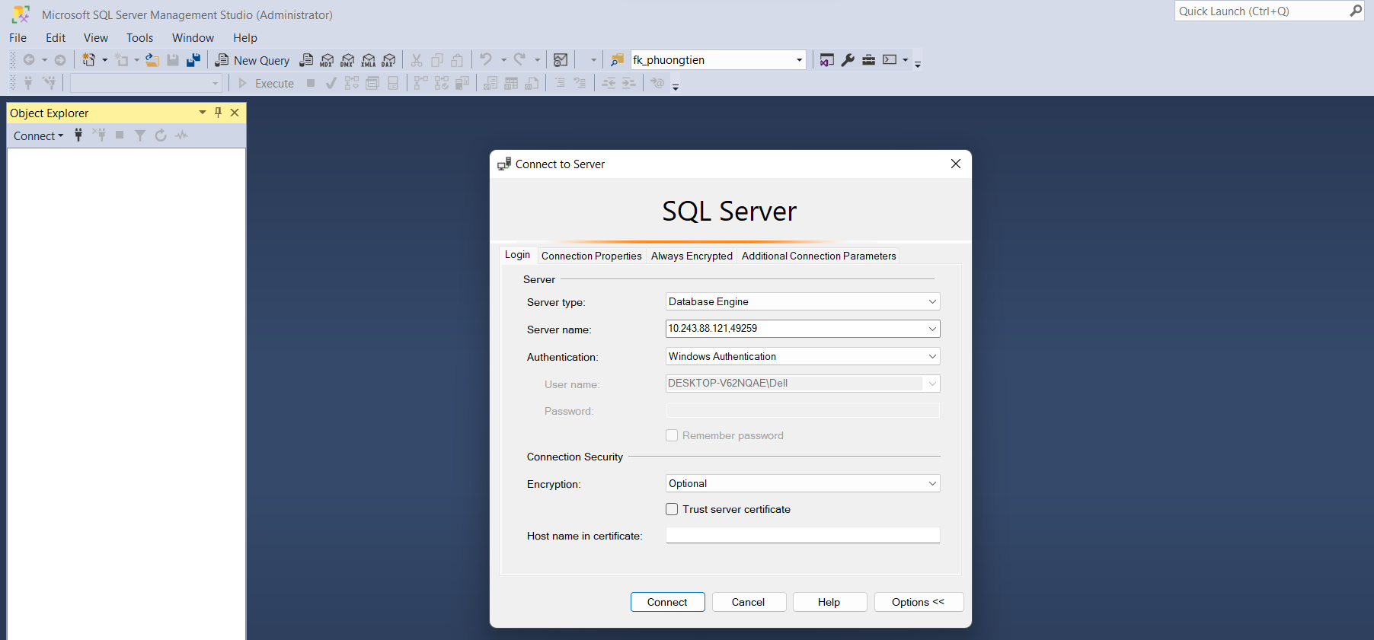
B8: Quay lại SMSS để đăng nhập
Login: <Địa chỉ IP ZeroTier>,<cổng đã đặt trước đó> Rồi Connect. Vậy là xong việc truy cập SQL bằng ZeroTier để truy cập từ xa

